Slide 1

Gestion des editions dans les ateliers
16 Dec 2022 10:31:18

Slide 2
Purpose
Cette cartographie documente la gestion et les flux d'impression des différents documents (fiches, étiquettes...) dans les ateliers de production des usines Fournier.
Properties
Auteur
Vincent VERMOREL
Statut
provisoire
Version
0.1
Gestion des editions dans les ateliers
2
/ 46

Slide 3
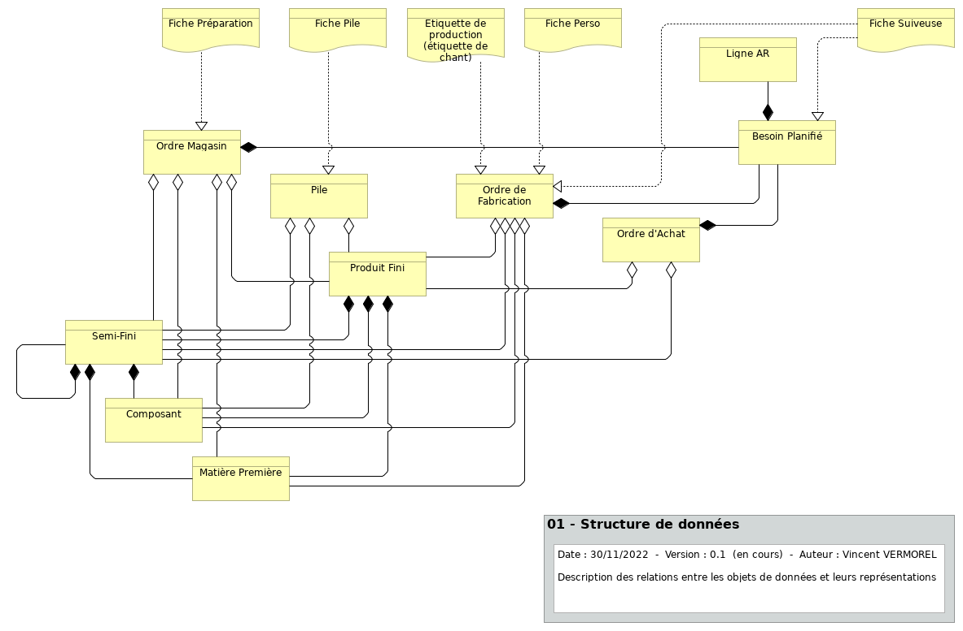
Views
01 - Structure de données
Information Structure viewpoint
Documentation
Description des relations entre les objets de données et leurs représentations
Properties
Auteur
Vincent VERMOREL
Date
30/11/2022
Version
0.1
Statut
en cours
Elements
Element
Type
Besoin Planifié
Business Object
Composant
Business Object
Etiquette de production (étiquette de chant)
Representation
Fiche Perso
Representation
Fiche Pile
Representation
Fiche Préparation
Representation
Gestion des editions dans les ateliers
3
/ 46

Slide 4
Element
Type
Fiche Suiveuse
Representation
Ligne AR
Business Object
Matière Première
Business Object
Ordre d'Achat
Business Object
Ordre de Fabrication
Business Object
Ordre Magasin
Business Object
Pile
Business Object
Produit Fini
Business Object
Semi-Fini
Business Object
Gestion des editions dans les ateliers
4
/ 46

Slide 5
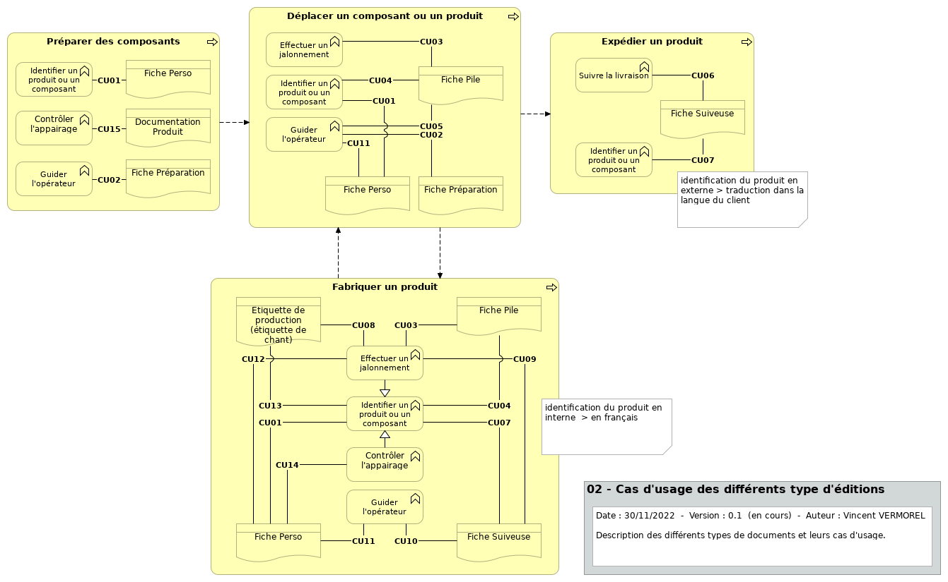
02 - Cas d'usage des différents type d'éditions
Business Process Cooperation viewpoint
Documentation
Description des différents types de documents et leurs cas d'usage.
Properties
Date
30/11/2022
Version
0.1
Auteur
Vincent VERMOREL
Statut
en cours
Elements
Contrôler l'appairage
Type
Business Function
Grâce aux informations directement imprimées sur le document, un opérateur est en mesure de contrôler que la pièce ou le document est bien le bon par rapport à un n° d'identification associé, en général le n° de la ligne de commande de vente (AR ligne).
Gestion des editions dans les ateliers
5
/ 46

Slide 6
Documentation Produit
Type
Representation
Documentation imrpimée associée à un meuble et qui est livrée en même temps que le produit.
Déplacer un composant ou un produit
Type
Business Process
Effectuer un jalonnement
Type
Business Function
L'information d'identification unique de la pièce ou de la pile permet d'effectuer un jalonnement automatique (lecture optique d'un code à barres) ou manuelle par saisie de la référence dans un logiciel. Ce traitrement est un cas particulier lié à la fonctionnalité d'identification portée par le document.
Etiquette de production (étiquette de chant)
Type
Representation
Cette étiquette est collée sur une pièce pour permettre de l'identifier et de tracer son déplacement dans les ateliers. Elle reprend des informations liées à l'ordre de fabrication.
Expédier un produit
Type
Business Process
Fabriquer un produit
Type
Business Process
Fiche Perso
Type
Representation
La fiche perso est une étiquette qui est collé sur un composant au besoin juste ou un semi-fini et qui permet de spécifier les informations de personnalisation liées à ce produit. Elle reprend par exemple des informations de caractéristique du produit, mais rappelle également des informations liées à la commande de vente, à l'expédition ou à l'ordre de fabrication concerné. Elle permet notamment de préciser des instructions de fabrication spécifiques ou de déplacement liées à la gamme de fabrication mise en oeuvre dans un ordre de fabrication. Elle peut être collée sur un composant au besoin juste qui est préparé ou acheté pour indiquer quelle est la destination dans l'atelier ou quelle est la prochaine opération de transformation.
Fiche Pile
Type
Representation
La fiche de pile permet d'identifier une pile en tant qu'unité de manutention et de lister les composants, semi-finis ou produits qui sont contenus dans cette pile ou ce chariot. Un n° d'identification unique est représenté sous forme de code à barres.
Gestion des editions dans les ateliers
6
/ 46

Slide 7
Dans certains cas, la position de chaque élément sur la pile ou dans le chariot est mentionnée (séquencement des pièces). Des informations liées à la destination (atelier / ligne) et à la planification associée (n° SL / F) peuvent également être présentes. Elle peut aussi préciser quel est l'identifiant du (ou des) "contenants" (n° du chariot, n° des plaques martyres).
Fiche Préparation
Type
Representation
La fiche préparation est une fiche d'instructions qui permet d'indiquer les articles (composants) qu'il faut prélever sur un magasin pour approvisionner un stock "bord de ligne". Cela peut être un recomplètement de type kanban de stock ou bien une liste au besoin juste. Dans certains cas, la mention d'un séquencement peut être précisée pour préparer, regrouper ou trier les composants dans un ordre précis.
Fiche Suiveuse
Type
Representation
La fiche suiveuse est une étiquette qui est collée sur chaque produit qui est livré chez le client (plateforme de livraison). Elle reprend les informations liées à la ligne de commande de vente et à sa livraison. On retrouve l'adresse de livraison ainsi que des éléments de description du produit avec (en général) un visuel (vignette). On retrouve également les informations liées à l'expédition du produit : semaine de livraison (SL), n° fractionnement (F), référence de tournée, n° chrono Si c'est un produit fabriqué, on retrouve également le n° d'OF lié à la dernière opération de fabrication du produit (montage meuble, production plan de travail) Des filigranes peuvent être imprimés avec des mentions concernant des particularités liées à la commande ("EXPORT", "DELPHA", "SAV", "DP" = demande particulière), à une spécificité du produit (mention "NF") ou encore aux flux de production liés à l'OF ("HORS CYCLE", "DEMANDE URGENTE", "n PRETARD"). NB : Il est à noter que le filigrane "n PRETARD" est une mention qui est ajoutée suite à une modification d'un OF au cours du processus de fabrication, c'est-à-dire après que celui-ci ait été lancé une 1ère fois dans le système ERP, tandis que les mentions "HORS CYLCE" ou "DEMANDE URGENTE" sont liées à une caractéristique de l'OF au moment de son lancement (type de gamme de fabrication).
Guider l'opérateur
Type
Business Function
Grâce aux instructions ou aux informations directement imprimées sur le document (nom d'une opération de gamme, nom d'une option, dimension, référence d'un coloris ou d'un type de chant, emplacement de destination...), un opérateur est en mesure d'effectuer certaines opérations de fabrication ou de déplacement.
Identifier un produit ou un composant
Type
Business Function
Grâce aux informations directement imprimées sur le document, il est possible d'identifier le produit ou le composant grâce à une description, une référence article, un ° de ligne de commande (AR ligne), un n° de besoin (n° OF ou n° fractionnement). Certain document affiche également une représentation graphique (vignette) du produit. On retrouve également sous forme d'un code à
Gestion des editions dans les ateliers
7
/ 46

Slide 8
barres un n° d'identification unique qui, grâce à une lecture optique, sera traité par un logiciel pour effectuer un traitement particulier pour la pièce identifiée. Cela peut par exemple être l'impression d'un nouveau document dans une opération de gamme de fabrication, l'envoi de paramètre process à une machine d'usinage, l'aiguillage automatique d'un produit sur un convoyeur ou une sortie particulière (i.e. poste de contrôle), éclairage d'un voyant particulier (instruction type "pick to light") ou même l'affichage d'une information complémentaire sur un écran (guidance opérateur par une instruction dynamique liée au contexte et non directement portée par le document).
Préparer des composants
Type
Business Process
Suivre la livraison
Type
Business Function
Gestion des editions dans les ateliers
8
/ 46

Slide 9
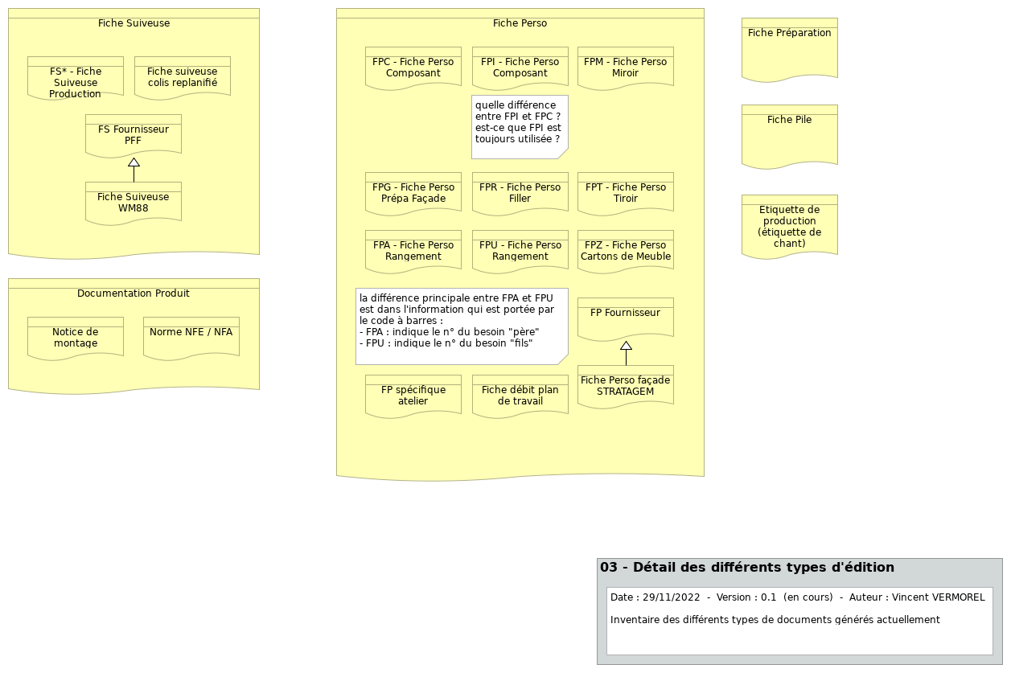
03 - Détail des différents types d'édition
No viewpoint
Documentation
Inventaire des différents types de documents générés actuellement
Properties
Auteur
Vincent VERMOREL
Date
29/11/2022
Statut
en cours
Version
0.1
Elements
Element
Type
Documentation Produit
Representation
Etiquette de production (étiquette de chant)
Representation
Fiche débit plan de travail
Representation
Fiche Perso
Representation
Fiche Perso façade STRATAGEM
Representation
Fiche Pile
Representation
Fiche Préparation
Representation
Fiche Suiveuse
Representation
Gestion des editions dans les ateliers
9
/ 46

Slide 10
Element
Type
Fiche suiveuse colis replanifié
Representation
Fiche Suiveuse WM88
Representation
FP Fournisseur
Representation
FP spécifique atelier
Representation
FPA - Fiche Perso Rangement
Representation
FPC - Fiche Perso Composant
Representation
FPG - Fiche Perso Prépa Façade
Representation
FPI - Fiche Perso Composant
Representation
FPM - Fiche Perso Miroir
Representation
FPR - Fiche Perso Filler
Representation
FPT - Fiche Perso Tiroir
Representation
FPU - Fiche Perso Rangement
Representation
FPZ - Fiche Perso Cartons de Meuble
Representation
FS Fournisseur PFF
Representation
FS* - Fiche Suiveuse Production
Representation
Norme NFE / NFA
Representation
Notice de montage
Representation
Gestion des editions dans les ateliers
10
/ 46

Slide 11
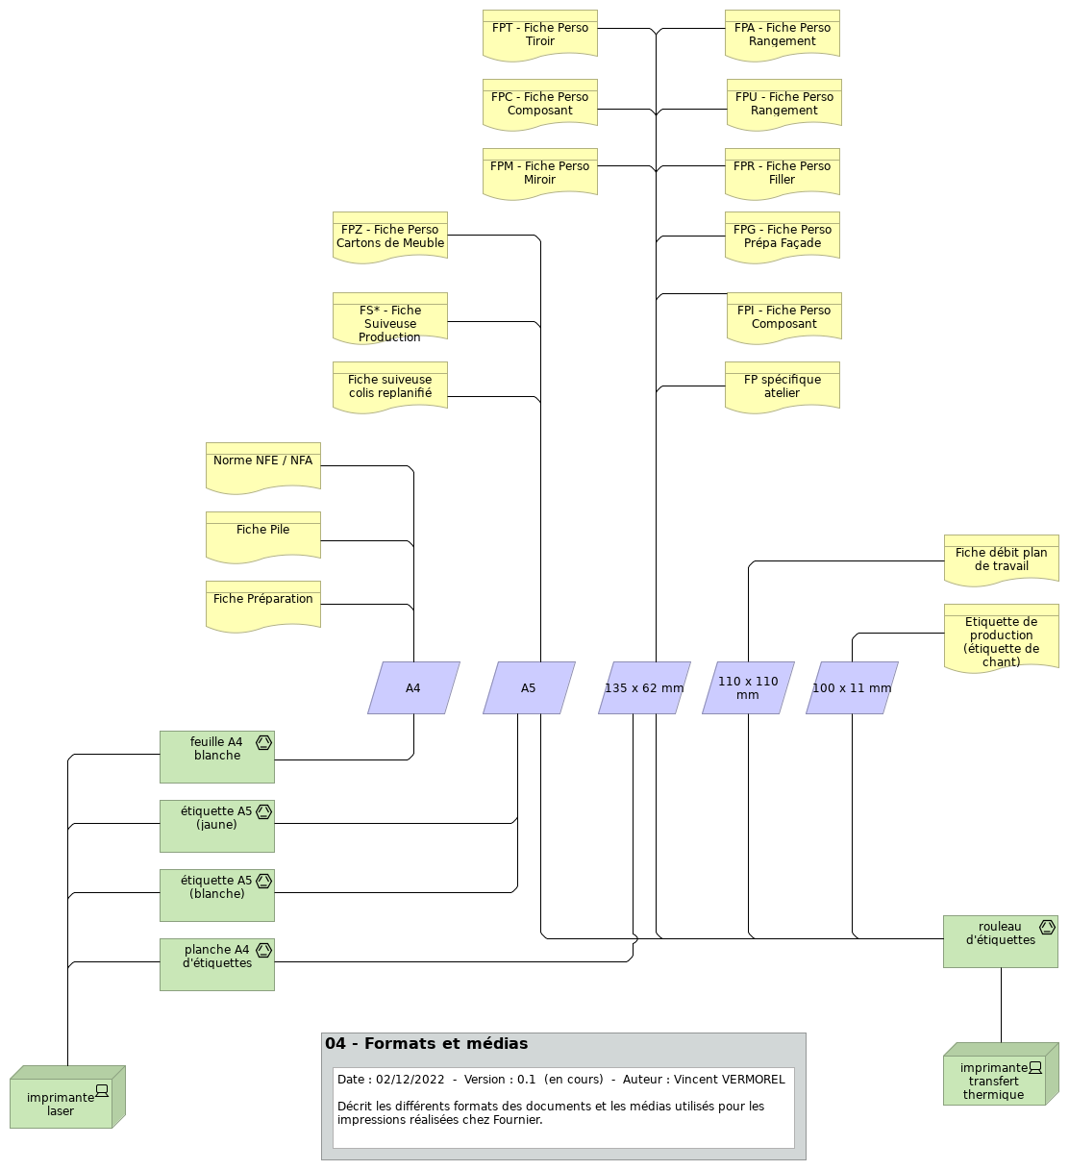
04 - Formats et médias
No viewpoint
Documentation
Décrit les différents formats des documents et les médias utilisés pour les impressions réalisées chez Fournier.
Gestion des editions dans les ateliers
11
/ 46

Slide 12
Properties
Auteur
Vincent VERMOREL
Date
02/12/2022
Statut
en cours
Version
0.1
Elements
Element
Type
100 x 11 mm
Requirement
110 x 110 mm
Requirement
135 x 62 mm
Requirement
A4
Requirement
A5
Requirement
Etiquette de production (étiquette de chant)
Representation
feuille A4 blanche
Material
Fiche débit plan de travail
Representation
Fiche Pile
Representation
Fiche Préparation
Representation
Fiche suiveuse colis replanifié
Representation
FP spécifique atelier
Representation
FPA - Fiche Perso Rangement
Representation
FPC - Fiche Perso Composant
Representation
FPG - Fiche Perso Prépa Façade
Representation
FPI - Fiche Perso Composant
Representation
FPM - Fiche Perso Miroir
Representation
FPR - Fiche Perso Filler
Representation
FPT - Fiche Perso Tiroir
Representation
FPU - Fiche Perso Rangement
Representation
FPZ - Fiche Perso Cartons de Meuble
Representation
FS* - Fiche Suiveuse Production
Representation
imprimante laser
Device
imprimante transfert thermique
Device
Norme NFE / NFA
Representation
planche A4 d'étiquettes
Material
rouleau d'étiquettes
Material
étiquette A5 (blanche)
Material
étiquette A5 (jaune)
Material
Gestion des editions dans les ateliers
12
/ 46

Slide 13
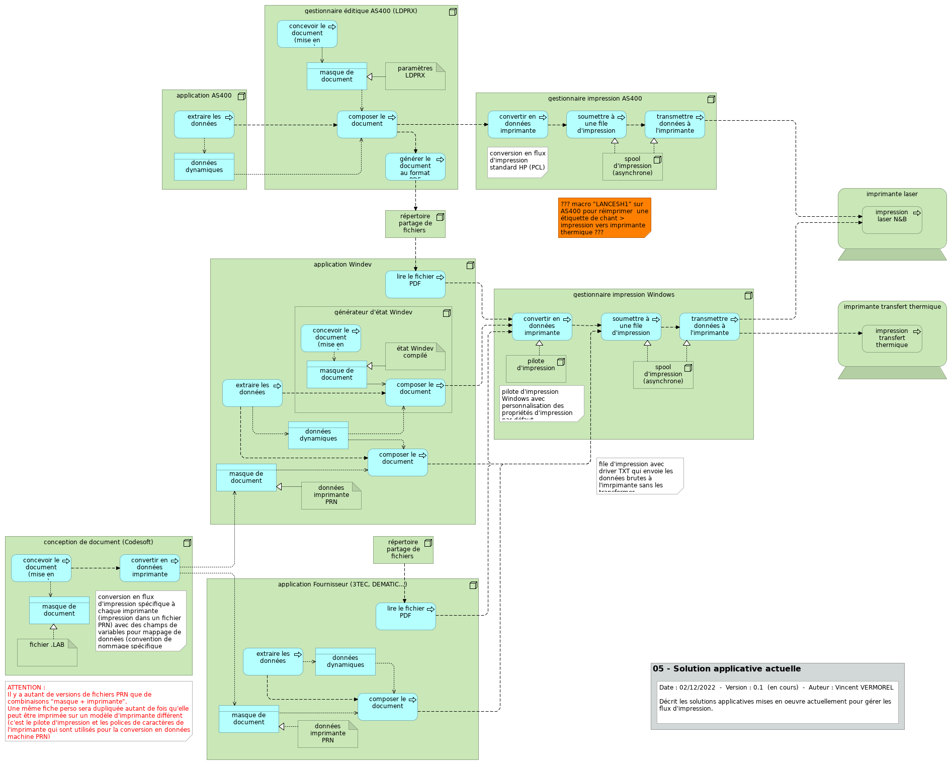
05 - Solution applicative actuelle
Implementation and Migration viewpoint
Documentation
Décrit les solutions applicatives mises en oeuvre actuellement pour gérer les flux d'impression.
Properties
Auteur
Vincent VERMOREL
Date
02/12/2022
Statut
en cours
Version
0.1
Elements
Element
Type
application AS400
Node
application Fournisseur (3TEC, DEMATIC...)
Node
application Windev
Node
Gestion des editions dans les ateliers
13
/ 46

Slide 14
Element
Type
composer le document
Application Process
conception de document (Codesoft)
Node
concevoir le document (mise en page)
Application Process
convertir en données imprimante
Application Process
données dynamiques
Data Object
données imprimante PRN
Artifact
extraire les données
Application Process
fichier .LAB
Artifact
gestionnaire impression AS400
Node
gestionnaire impression Windows
Node
gestionnaire éditique AS400 (LDPRX)
Node
générateur d'état Windev
Node
générer le document au format PDF
Application Process
impression laser N&B
Technology Process
impression transfert thermique
Technology Process
imprimante laser
Device
imprimante transfert thermique
Device
lire le fichier PDF
Application Process
masque de document
Data Object
paramètres LDPRX
Artifact
pilote d'impression
Node
répertoire partage de fichiers
Node
soumettre à une file d'impression
Application Process
spool d'impression (asynchrone)
Node
transmettre données à l'imprimante
Application Process
état Windev compilé
Artifact
Gestion des editions dans les ateliers
14
/ 46

Slide 15
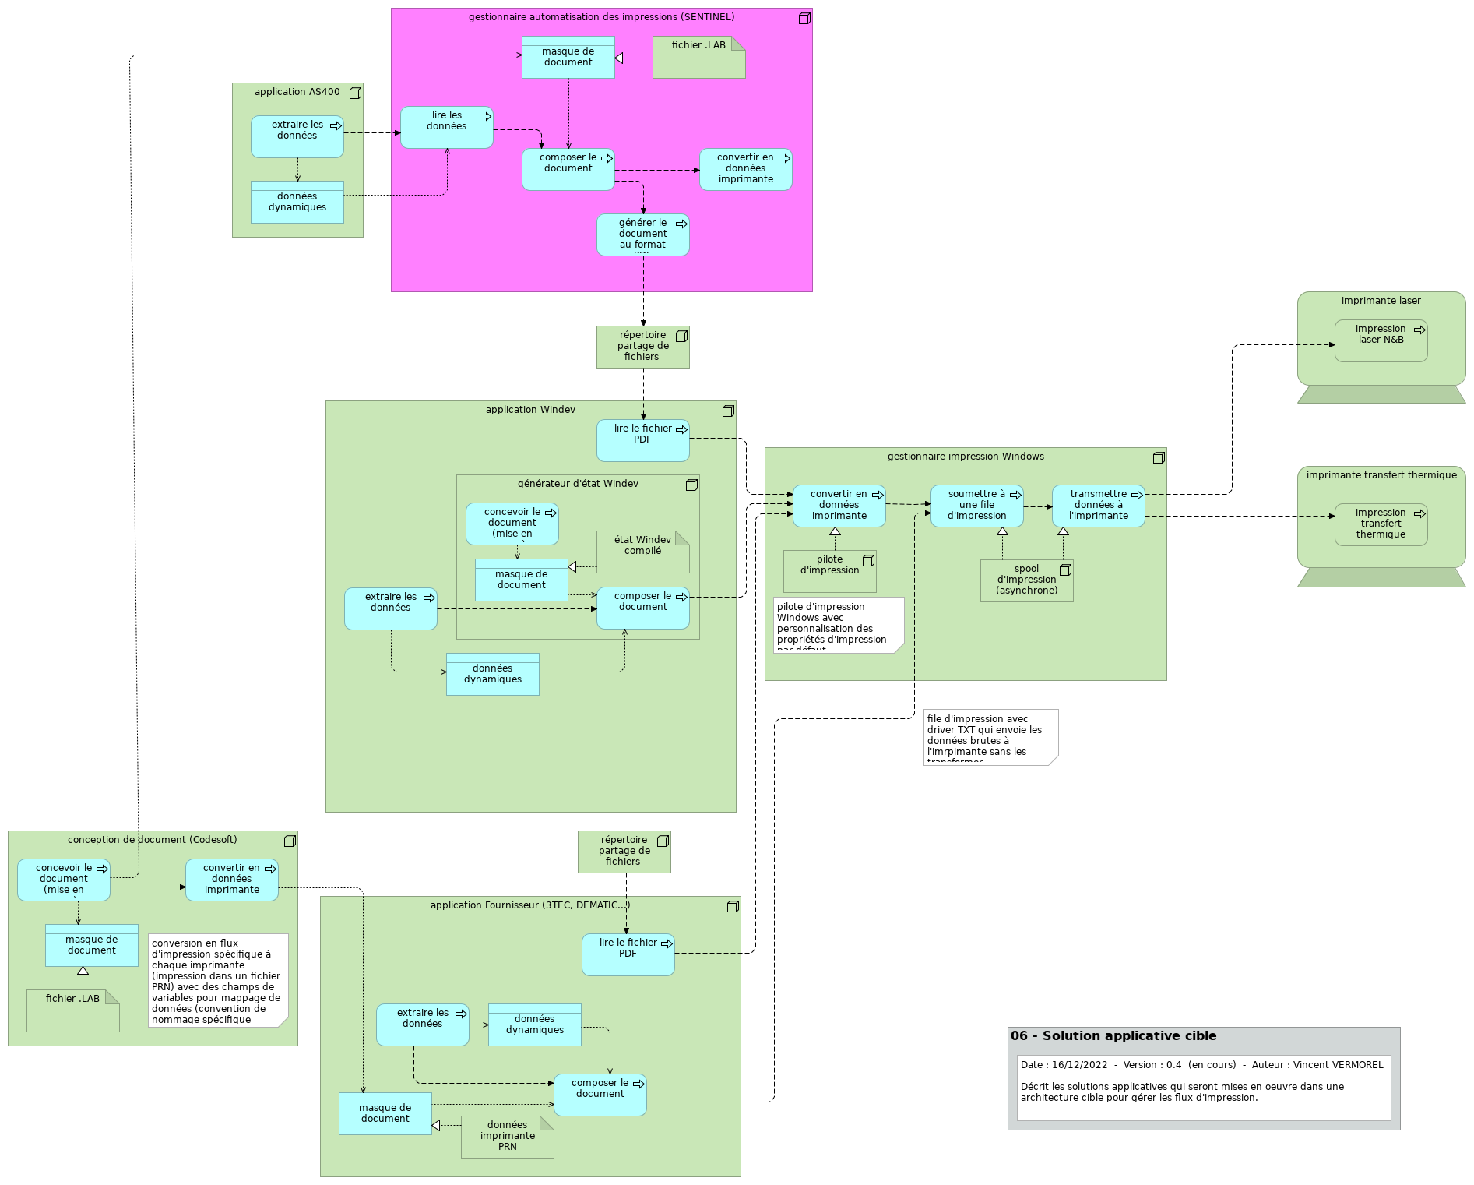
06 - Solution applicative cible
Implementation and Migration viewpoint
Documentation
Décrit les solutions applicatives qui seront mises en oeuvre dans une architecture cible pour gérer les flux d'impression.
Properties
Auteur
Vincent VERMOREL
Date
16/12/2022
Statut
en cours
Version
0.4
Elements
Element
Type
application AS400
Node
application Fournisseur (3TEC, DEMATIC...)
Node
application Windev
Node
Gestion des editions dans les ateliers
15
/ 46

Slide 16
Element
Type
composer le document
Application Process
conception de document (Codesoft)
Node
concevoir le document (mise en page)
Application Process
convertir en données imprimante
Application Process
données dynamiques
Data Object
données imprimante PRN
Artifact
extraire les données
Application Process
fichier .LAB
Artifact
gestionnaire automatisation des impressions (SENTINEL)
Node
gestionnaire impression Windows
Node
générateur d'état Windev
Node
générer le document au format PDF
Application Process
impression laser N&B
Technology Process
impression transfert thermique
Technology Process
imprimante laser
Device
imprimante transfert thermique
Device
lire le fichier PDF
Application Process
lire les données
Application Process
masque de document
Data Object
pilote d'impression
Node
répertoire partage de fichiers
Node
soumettre à une file d'impression
Application Process
spool d'impression (asynchrone)
Node
transmettre données à l'imprimante
Application Process
état Windev compilé
Artifact
Gestion des editions dans les ateliers
16
/ 46

Slide 17
Business Layer
Besoin Planifié
Type
Business Object
Composant
Type
Business Object
Contrôler l'appairage
Type
Business Function
Grâce aux informations directement imprimées sur le document, un opérateur est en mesure de contrôler que la pièce ou le document est bien le bon par rapport à un n° d'identification associé, en général le n° de la ligne de commande de vente (AR ligne).
Documentation Produit
Type
Representation
Documentation imrpimée associée à un meuble et qui est livrée en même temps que le produit.
Déplacer un composant ou un produit
Type
Business Process
Effectuer un jalonnement
Type
Business Function
L'information d'identification unique de la pièce ou de la pile permet d'effectuer un jalonnement automatique (lecture optique d'un code à barres) ou manuelle par saisie de la référence dans un logiciel. Ce traitrement est un cas particulier lié à la fonctionnalité d'identification portée par le document.
Etiquette de production (étiquette de chant)
Type
Representation
Cette étiquette est collée sur une pièce pour permettre de l'identifier et de tracer son déplacement dans les ateliers. Elle reprend des informations liées à l'ordre de fabrication.
Expédier un produit
Type
Business Process
Fabriquer un produit
Type
Business Process
Gestion des editions dans les ateliers
17
/ 46

Slide 18
Fiche débit plan de travail
Type
Representation
Fiche Perso
Type
Representation
La fiche perso est une étiquette qui est collé sur un composant au besoin juste ou un semi-fini et qui permet de spécifier les informations de personnalisation liées à ce produit. Elle reprend par exemple des informations de caractéristique du produit, mais rappelle également des informations liées à la commande de vente, à l'expédition ou à l'ordre de fabrication concerné. Elle permet notamment de préciser des instructions de fabrication spécifiques ou de déplacement liées à la gamme de fabrication mise en oeuvre dans un ordre de fabrication. Elle peut être collée sur un composant au besoin juste qui est préparé ou acheté pour indiquer quelle est la destination dans l'atelier ou quelle est la prochaine opération de transformation.
Fiche Perso façade STRATAGEM
Type
Representation
lien GED modèle
http://ged/sites/DIL/GFP/Industrialisations/Flux/Descriptifs%20Flux/Flux%20contremarques/Fiches%20persos%20fournisseurs/Fiche%20perso%20STRATAGEM.png?csf=1&e=NZpnSo
STRATAGEM : fournisseur façade contremarque
Fiche Pile
Type
Representation
La fiche de pile permet d'identifier une pile en tant qu'unité de manutention et de lister les composants, semi-finis ou produits qui sont contenus dans cette pile ou ce chariot. Un n° d'identification unique est représenté sous forme de code à barres. Dans certains cas, la position de chaque élément sur la pile ou dans le chariot est mentionnée (séquencement des pièces). Des informations liées à la destination (atelier / ligne) et à la planification associée (n° SL / F) peuvent également être présentes. Elle peut aussi préciser quel est l'identifiant du (ou des) "contenants" (n° du chariot, n° des plaques martyres).
Fiche Préparation
Type
Representation
La fiche préparation est une fiche d'instructions qui permet d'indiquer les articles (composants) qu'il faut prélever sur un magasin pour approvisionner un stock "bord de ligne". Cela peut être un recomplètement de type kanban de stock ou bien une liste au besoin juste. Dans certains cas, la mention d'un séquencement peut être précisée pour préparer, regrouper ou trier les composants dans un ordre précis.
Fiche Suiveuse
Type
Representation
La fiche suiveuse est une étiquette qui est collée sur chaque produit qui est livré chez le client (plateforme de livraison). Elle reprend les informations liées à la ligne
Gestion des editions dans les ateliers
18
/ 46

Slide 19
de commande de vente et à sa livraison. On retrouve l'adresse de livraison ainsi que des éléments de description du produit avec (en général) un visuel (vignette). On retrouve également les informations liées à l'expédition du produit : semaine de livraison (SL), n° fractionnement (F), référence de tournée, n° chrono Si c'est un produit fabriqué, on retrouve également le n° d'OF lié à la dernière opération de fabrication du produit (montage meuble, production plan de travail) Des filigranes peuvent être imprimés avec des mentions concernant des particularités liées à la commande ("EXPORT", "DELPHA", "SAV", "DP" = demande particulière), à une spécificité du produit (mention "NF") ou encore aux flux de production liés à l'OF ("HORS CYCLE", "DEMANDE URGENTE", "n PRETARD"). NB : Il est à noter que le filigrane "n PRETARD" est une mention qui est ajoutée suite à une modification d'un OF au cours du processus de fabrication, c'est-à-dire après que celui-ci ait été lancé une 1ère fois dans le système ERP, tandis que les mentions "HORS CYLCE" ou "DEMANDE URGENTE" sont liées à une caractéristique de l'OF au moment de son lancement (type de gamme de fabrication).
Fiche suiveuse colis replanifié
Type
Representation
Ref EAGLE (WRICEF)
lien GED modèle
Fiche suiveuse "jaune" réimprimée quand la livraison d'un colis est replanifiée pour partir sur un flux logistique de type "messagerie".
Fiche Suiveuse WM88
Type
Representation
lien GED modèle
http://ged/sites/DIL/GFP/Gestion%20de%20Production/FS%20-%20Fiche%20Suiveuse%20-%20fournisseurs%20PFF.docx?csf=1&e=Cj7NCx
FP Fournisseur
Type
Representation
lien GED modèle
http://ged/sites/DIL/GFP/Industrialisations/Flux/Descriptifs%20Flux/Flux%20contremarques/Fiches%20persos%20fournisseurs
Fiche perso générée par nos fournisseurs de composants à la contremarque à partir des informations contenues dans le message EDI
FP spécifique atelier
Type
Representation
FPA - Fiche Perso Rangement
Type
Representation
Ref EAGLE (WRICEF)
lien GED modèle
http://ged/sites/DIL/GFP/Gestion%20de%20Production/FPA%20-%20compo%20rangement.xls?csf=1&e=gMkedP
FPC - Fiche Perso Composant
Type
Representation
Gestion des editions dans les ateliers
19
/ 46

Slide 20
Ref EAGLE (WRICEF)
lien GED modèle
http://ged/sites/DIL/GFP/Gestion%20de%20Production/FPC%20-%20composant.doc?csf=1&e=RKF9gW
FPG - Fiche Perso Prépa Façade
Type
Representation
Ref EAGLE (WRICEF)
lien GED modèle
http://ged/sites/DIL/GFP/Gestion%20de%20Production/FPG%20-%20facade.doc?csf=1&e=GgT4ap
FPI - Fiche Perso Composant
Type
Representation
Ref EAGLE (WRICEF)
lien GED modèle
http://ged/sites/DIL/GFP/Gestion%20de%20Production/FPI%20-%20composant.doc?csf=1&e=ebfX6U
FPM - Fiche Perso Miroir
Type
Representation
Ref EAGLE (WRICEF)
lien GED modèle
http://ged/sites/DIL/GFP/Gestion%20de%20Production/FPM%20-%20miroir.doc?csf=1&e=VFjNet
FPR - Fiche Perso Filler
Type
Representation
Ref EAGLE (WRICEF)
lien GED modèle
http://ged/sites/DIL/GFP/Gestion%20de%20Production/FPR%20-%20filler.doc?csf=1&e=YeGiI8
FPT - Fiche Perso Tiroir
Type
Representation
Ref EAGLE (WRICEF)
lien GED modèle
http://ged/sites/DIL/GFP/Gestion%20de%20Production/FPT%20-%20tiroir.doc?csf=1&e=XYpEPJ
FPU - Fiche Perso Rangement
Type
Representation
Ref EAGLE (WRICEF)
lien GED modèle
http://ged/sites/DIL/GFP/Gestion%20de%20Production/FPU%20-%20Rangement.xls?csf=1&e=6YxJX9
FPZ - Fiche Perso Cartons de Meuble
Type
Representation
Ref EAGLE (WRICEF)
lien GED modèle
http://ged/sites/DIL/GFP/Gestion%20de%20Production/FPZ%20-%20Cartons%20de%20meuble.docx?csf=1&e=R4ceCQ
Gestion des editions dans les ateliers
20
/ 46

Slide 21
FS Fournisseur PFF
Type
Representation
lien GED modèle
Fiche suiveuse simplifiée générée par nos fournisseurs de produits finis (électro-ménager ou contremarque) à partir des informations contenues dans le message EDI
FS* - Fiche Suiveuse Production
Type
Representation
Ref EAGLE (WRICEF)
FOSC01
lien GED modèle
http://ged/sites/DIL/GFP/Gestion%20de%20Production/FS%20-%20Fiche%20Suiveuse.docx?csf=1&e=SNNKb8
Fiche suiveuse au format A5 en 3 parties
Guider l'opérateur
Type
Business Function
Grâce aux instructions ou aux informations directement imprimées sur le document (nom d'une opération de gamme, nom d'une option, dimension, référence d'un coloris ou d'un type de chant, emplacement de destination...), un opérateur est en mesure d'effectuer certaines opérations de fabrication ou de déplacement.
Identifier un produit ou un composant
Type
Business Function
Grâce aux informations directement imprimées sur le document, il est possible d'identifier le produit ou le composant grâce à une description, une référence article, un ° de ligne de commande (AR ligne), un n° de besoin (n° OF ou n° fractionnement). Certain document affiche également une représentation graphique (vignette) du produit. On retrouve également sous forme d'un code à barres un n° d'identification unique qui, grâce à une lecture optique, sera traité par un logiciel pour effectuer un traitement particulier pour la pièce identifiée. Cela peut par exemple être l'impression d'un nouveau document dans une opération de gamme de fabrication, l'envoi de paramètre process à une machine d'usinage, l'aiguillage automatique d'un produit sur un convoyeur ou une sortie particulière (i.e. poste de contrôle), éclairage d'un voyant particulier (instruction type "pick to light") ou même l'affichage d'une information complémentaire sur un écran (guidance opérateur par une instruction dynamique liée au contexte et non directement portée par le document).
Ligne AR
Type
Business Object
Matière Première
Type
Business Object
Gestion des editions dans les ateliers
21
/ 46

Slide 22
Norme NFE / NFA
Type
Representation
Document de certification produit qui est imprimé au besoin juste dans l'atelier pour certains meubles au moment de la préparation du kit composants. On retrouve sur ce document un code à barres avec le n° ligne AR qui permet de faire un contrôle d'apparraige et s'assurer que le document NF est bien livré avec le meuble.
Notice de montage
Type
Representation
Documentation produit qui est mise dans le kit de composants de certains meubles (salle de bains). Les différentes notices sont fabriquées par un imprimeur et sont stockées dans la zone de préparation des kits de composants. Un code à barres portant la référence de la notice permet de contrôler l'apparairage avec la nomenclature définie pour le meuble.
Ordre d'Achat
Type
Business Object
Ordre de Fabrication
Type
Business Object
Ordre Magasin
Type
Business Object
Pile
Type
Business Object
Produit Fini
Type
Business Object
Préparer des composants
Type
Business Process
Semi-Fini
Type
Business Object
Suivre la livraison
Type
Business Function
Gestion des editions dans les ateliers
22
/ 46

Slide 23
Relations
Realization relation
Type
Realization relation
Source
application AS400
Target
extraire les données
Realization relation
Type
Realization relation
Source
état Windev compilé
Target
masque de document
Composition relation
Type
Composition relation
Source
Produit Fini
Target
Composant
Specialization relation
Type
Specialization relation
Source
Fiche débit plan de travail
Target
Fiche Perso
Flow relation
Type
Flow relation
Source
Préparer des composants
Target
Déplacer un composant ou un produit
Flow relation
Type
Flow relation
Source
convertir en données imprimante
Target
soumettre à une file d'impression
Association relation
Type
Association relation
Source
Fiche Pile
Target
A4
Realization relation
Type
Realization relation
Source
gestionnaire éditique AS400 (LDPRX)
Target
concevoir le document (mise en page)
Realization relation
Type
Realization relation
Gestion des editions dans les ateliers
23
/ 46

Slide 24
Source
gestionnaire automatisation des impressions (SENTINEL)
Target
convertir en données imprimante
Association relation
Type
Association relation
Source
FPM - Fiche Perso Miroir
Target
135 x 62 mm
Access relation
Type
Access relation
Source
application Fournisseur (3TEC, DEMATIC...)
Target
masque de document
Access relation
Type
Access relation
Source
application Windev
Target
données dynamiques
Composition relation
Type
Composition relation
Source
gestionnaire impression AS400
Target
spool d'impression (asynchrone)
Association relation
Type
Association relation
Source
imprimante transfert thermique
Target
rouleau d'étiquettes
Realization relation
Type
Realization relation
Source
application Windev
Target
extraire les données
Composition relation
Type
Composition relation
Source
gestionnaire impression Windows
Target
pilote d'impression
Realization relation
Type
Realization relation
Source
application Fournisseur (3TEC, DEMATIC...)
Target
lire le fichier PDF
Gestion des editions dans les ateliers
24
/ 46

Slide 25
Realization relation
Type
Realization relation
Source
générateur d'état Windev
Target
composer le document
Access relation
Type
Access relation
Source
composer le document
Target
données dynamiques
Realization relation
Type
Realization relation
Source
gestionnaire impression AS400
Target
convertir en données imprimante
Aggregation relation
Type
Aggregation relation
Source
Ordre Magasin
Target
Composant
Association relation
Type
Association relation
Source
FP spécifique atelier
Target
135 x 62 mm
Association relation
Type
Association relation
Source
A5
Target
étiquette A5 (blanche)
Flow relation
Type
Flow relation
Source
composer le document
Target
générer le document au format PDF
Composition relation
Type
Composition relation
Source
Déplacer un composant ou un produit
Target
Guider l'opérateur
Realization relation
Type
Realization relation
Source
imprimante transfert thermique
Target
impression transfert thermique
Gestion des editions dans les ateliers
25
/ 46

Slide 26
Composition relation
Type
Composition relation
Source
application Windev
Target
générateur d'état Windev
Access relation
Type
Access relation
Source
Préparer des composants
Target
Fiche Préparation
Association relation
Type
Association relation
Source
FPT - Fiche Perso Tiroir
Target
135 x 62 mm
Specialization relation
Type
Specialization relation
Source
Fiche Suiveuse WM88
Target
FS Fournisseur PFF
Association relation
Type
Association relation
Source
100 x 11 mm
Target
rouleau d'étiquettes
Access relation
Type
Access relation
Source
concevoir le document (mise en page)
Target
masque de document
Specialization relation
Type
Specialization relation
Source
FPR - Fiche Perso Filler
Target
Fiche Perso
Association relation
Type
Association relation
Source
Fiche Préparation
Target
A4
Specialization relation
Type
Specialization relation
Source
Effectuer un jalonnement
Gestion des editions dans les ateliers
26
/ 46

Slide 27
Target
Identifier un produit ou un composant
Realization relation
Type
Realization relation
Source
Fiche Pile
Target
Pile
Access relation
Type
Access relation
Source
Préparer des composants
Target
Documentation Produit
Aggregation relation
Type
Aggregation relation
Source
Ordre Magasin
Target
Produit Fini
Specialization relation
Type
Specialization relation
Source
FPT - Fiche Perso Tiroir
Target
Fiche Perso
Realization relation
Type
Realization relation
Source
conception de document (Codesoft)
Target
concevoir le document (mise en page)
Realization relation
Type
Realization relation
Source
Fiche Préparation
Target
Ordre Magasin
Aggregation relation
Type
Aggregation relation
Source
Ordre de Fabrication
Target
Semi-Fini
Association relation
Type
Association relation
Source
planche A4 d'étiquettes
Target
imprimante laser
Realization relation
Type
Realization relation
Gestion des editions dans les ateliers
27
/ 46

Slide 28
Source
gestionnaire impression AS400
Target
soumettre à une file d'impression
Access relation
Type
Access relation
Source
conception de document (Codesoft)
Target
masque de document
Specialization relation
Type
Specialization relation
Source
FP spécifique atelier
Target
Fiche Perso
Access relation
Type
Access relation
Source
Fabriquer un produit
Target
Fiche Pile
Specialization relation
Type
Specialization relation
Source
Norme NFE / NFA
Target
Documentation Produit
Flow relation
Type
Flow relation
Source
Déplacer un composant ou un produit
Target
Fabriquer un produit
Realization relation
Type
Realization relation
Source
application Windev
Target
lire le fichier PDF
Realization relation
Type
Realization relation
Source
gestionnaire éditique AS400 (LDPRX)
Target
générer le document au format PDF
Association relation
Type
Association relation
Source
FPC - Fiche Perso Composant
Target
135 x 62 mm
Gestion des editions dans les ateliers
28
/ 46

Slide 29
Realization relation
Type
Realization relation
Source
gestionnaire automatisation des impressions (SENTINEL)
Target
lire les données
Association relation
Type
Association relation
Source
A5
Target
Fiche suiveuse colis replanifié
Association relation
Type
Association relation
Source
FPU - Fiche Perso Rangement
Target
135 x 62 mm
Association relation
Type
Association relation
Source
A4
Target
feuille A4 blanche
Flow relation
Type
Flow relation
Source
générer le document au format PDF
Target
répertoire partage de fichiers
Specialization relation
Type
Specialization relation
Source
FPG - Fiche Perso Prépa Façade
Target
Fiche Perso
Composition relation
Type
Composition relation
Source
Ordre Magasin
Target
Besoin Planifié
Aggregation relation
Type
Aggregation relation
Source
Pile
Target
Produit Fini
Realization relation
Type
Realization relation
Source
gestionnaire impression Windows
Target
soumettre à une file d'impression
Gestion des editions dans les ateliers
29
/ 46

Slide 30
Specialization relation
Type
Specialization relation
Source
FPA - Fiche Perso Rangement
Target
Fiche Perso
Association relation
Type
Association relation
Source
FPR - Fiche Perso Filler
Target
135 x 62 mm
Aggregation relation
Type
Aggregation relation
Source
Ordre d'Achat
Target
Semi-Fini
Composition relation
Type
Composition relation
Source
Préparer des composants
Target
Contrôler l'appairage
Flow relation
Type
Flow relation
Source
répertoire partage de fichiers
Target
lire le fichier PDF
Aggregation relation
Type
Aggregation relation
Source
Ordre d'Achat
Target
Produit Fini
Specialization relation
Type
Specialization relation
Source
FPZ - Fiche Perso Cartons de Meuble
Target
Fiche Perso
Realization relation
Type
Realization relation
Source
gestionnaire impression Windows
Target
transmettre données à l'imprimante
Access relation
Type
Access relation
Source
conception de document (Codesoft)
Gestion des editions dans les ateliers
30
/ 46

Slide 31
Target
fichier .LAB
Access relation
Type
Access relation
Source
Déplacer un composant ou un produit
Target
Fiche Pile
Composition relation
Type
Composition relation
Source
Semi-Fini
Target
Semi-Fini
Flow relation
Type
Flow relation
Source
composer le document
Target
soumettre à une file d'impression
Composition relation
Type
Composition relation
Source
Expédier un produit
Target
Suivre la livraison
Association relation
Type
Association relation
Source
FPI - Fiche Perso Composant
Target
135 x 62 mm
Specialization relation
Type
Specialization relation
Source
Contrôler l'appairage
Target
Identifier un produit ou un composant
Composition relation
Type
Composition relation
Source
Produit Fini
Target
Semi-Fini
Association relation
Type
Association relation
Source
A5
Target
rouleau d'étiquettes
Realization relation
Type
Realization relation
Gestion des editions dans les ateliers
31
/ 46

Slide 32
Source
spool d'impression (asynchrone)
Target
soumettre à une file d'impression
Composition relation
Type
Composition relation
Source
Préparer des composants
Target
Guider l'opérateur
Specialization relation
Type
Specialization relation
Source
Notice de montage
Target
Documentation Produit
Association relation
Type
Association relation
Source
FPG - Fiche Perso Prépa Façade
Target
135 x 62 mm
Aggregation relation
Type
Aggregation relation
Source
Pile
Target
Semi-Fini
Access relation
Type
Access relation
Source
Déplacer un composant ou un produit
Target
Fiche Préparation
Association relation
Type
Association relation
Source
FPA - Fiche Perso Rangement
Target
135 x 62 mm
Specialization relation
Type
Specialization relation
Source
FP Fournisseur
Target
Fiche Perso
Association relation
Type
Association relation
Source
étiquette A5 (blanche)
Target
imprimante laser
Gestion des editions dans les ateliers
32
/ 46

Slide 33
Aggregation relation
Type
Aggregation relation
Source
Pile
Target
Composant
Access relation
Type
Access relation
Source
application Windev
Target
masque de document
Access relation
Type
Access relation
Source
extraire les données
Target
données dynamiques
Access relation
Type
Access relation
Source
application Windev
Target
données imprimante PRN
Access relation
Type
Access relation
Source
générateur d'état Windev
Target
masque de document
Composition relation
Type
Composition relation
Source
Fabriquer un produit
Target
Contrôler l'appairage
Association relation
Type
Association relation
Source
imprimante laser
Target
feuille A4 blanche
Realization relation
Type
Realization relation
Source
application Windev
Target
composer le document
Flow relation
Type
Flow relation
Source
soumettre à une file d'impression
Target
transmettre données à l'imprimante
Gestion des editions dans les ateliers
33
/ 46

Slide 34
Composition relation
Type
Composition relation
Source
Ordre de Fabrication
Target
Besoin Planifié
Realization relation
Type
Realization relation
Source
Fiche Suiveuse
Target
Ordre de Fabrication
Access relation
Type
Access relation
Source
gestionnaire éditique AS400 (LDPRX)
Target
masque de document
Association relation
Type
Association relation
Source
FPZ - Fiche Perso Cartons de Meuble
Target
A5
Realization relation
Type
Realization relation
Source
fichier .LAB
Target
masque de document
Composition relation
Type
Composition relation
Source
Déplacer un composant ou un produit
Target
Effectuer un jalonnement
Composition relation
Type
Composition relation
Source
Fabriquer un produit
Target
Guider l'opérateur
Specialization relation
Type
Specialization relation
Source
FS Fournisseur PFF
Target
Fiche Suiveuse
Access relation
Type
Access relation
Source
gestionnaire éditique AS400 (LDPRX)
Gestion des editions dans les ateliers
34
/ 46

Slide 35
Target
paramètres LDPRX
Access relation
Type
Access relation
Source
générateur d'état Windev
Target
état Windev compilé
Realization relation
Type
Realization relation
Source
générateur d'état Windev
Target
concevoir le document (mise en page)
Access relation
Type
Access relation
Source
Préparer des composants
Target
Fiche Perso
Realization relation
Type
Realization relation
Source
paramètres LDPRX
Target
masque de document
Access relation
Type
Access relation
Source
Fabriquer un produit
Target
Fiche Suiveuse
Composition relation
Type
Composition relation
Source
Préparer des composants
Target
Identifier un produit ou un composant
Access relation
Type
Access relation
Source
gestionnaire automatisation des impressions (SENTINEL)
Target
masque de document
Access relation
Type
Access relation
Source
gestionnaire automatisation des impressions (SENTINEL)
Target
fichier .LAB
Association relation
Type
Association relation
Gestion des editions dans les ateliers
35
/ 46

Slide 36
Source
100 x 11 mm
Target
Etiquette de production (étiquette de chant)
Realization relation
Type
Realization relation
Source
gestionnaire impression AS400
Target
transmettre données à l'imprimante
Access relation
Type
Access relation
Source
Déplacer un composant ou un produit
Target
Fiche Perso
Access relation
Type
Access relation
Source
application Fournisseur (3TEC, DEMATIC...)
Target
données dynamiques
Association relation
Type
Association relation
Source
135 x 62 mm
Target
rouleau d'étiquettes
Flow relation
Type
Flow relation
Source
lire les données
Target
composer le document
Association relation
Type
Association relation
Source
135 x 62 mm
Target
planche A4 d'étiquettes
Access relation
Type
Access relation
Source
Fabriquer un produit
Target
Fiche Perso
Association relation
Type
Association relation
Source
Fiche débit plan de travail
Target
110 x 110 mm
Gestion des editions dans les ateliers
36
/ 46

Slide 37
Association relation
Type
Association relation
Source
A5
Target
étiquette A5 (jaune)
Realization relation
Type
Realization relation
Source
gestionnaire éditique AS400 (LDPRX)
Target
composer le document
Association relation
Type
Association relation
Source
110 x 110 mm
Target
rouleau d'étiquettes
Aggregation relation
Type
Aggregation relation
Source
Ordre de Fabrication
Target
Composant
Composition relation
Type
Composition relation
Source
Ordre d'Achat
Target
Besoin Planifié
Realization relation
Type
Realization relation
Source
pilote d'impression
Target
convertir en données imprimante
Aggregation relation
Type
Aggregation relation
Source
Ordre de Fabrication
Target
Matière Première
Specialization relation
Type
Specialization relation
Source
FPU - Fiche Perso Rangement
Target
Fiche Perso
Composition relation
Type
Composition relation
Source
Semi-Fini
Target
Composant
Gestion des editions dans les ateliers
37
/ 46

Slide 38
Realization relation
Type
Realization relation
Source
conception de document (Codesoft)
Target
convertir en données imprimante
Association relation
Type
Association relation
Source
étiquette A5 (jaune)
Target
imprimante laser
Composition relation
Type
Composition relation
Source
gestionnaire impression Windows
Target
spool d'impression (asynchrone)
Specialization relation
Type
Specialization relation
Source
FS* - Fiche Suiveuse Production
Target
Fiche Suiveuse
Realization relation
Type
Realization relation
Source
données imprimante PRN
Target
masque de document
Realization relation
Type
Realization relation
Source
imprimante laser
Target
impression laser N&B
Flow relation
Type
Flow relation
Source
extraire les données
Target
composer le document
Realization relation
Type
Realization relation
Source
application Fournisseur (3TEC, DEMATIC...)
Target
extraire les données
Composition relation
Type
Composition relation
Source
Expédier un produit
Gestion des editions dans les ateliers
38
/ 46

Slide 39
Target
Identifier un produit ou un composant
Composition relation
Type
Composition relation
Source
Besoin Planifié
Target
Ligne AR
Association relation
Type
Association relation
Source
A5
Target
FS* - Fiche Suiveuse Production
Realization relation
Type
Realization relation
Source
Etiquette de production (étiquette de chant)
Target
Ordre de Fabrication
Composition relation
Type
Composition relation
Source
Fabriquer un produit
Target
Identifier un produit ou un composant
Flow relation
Type
Flow relation
Source
transmettre données à l'imprimante
Target
impression laser N&B
Flow relation
Type
Flow relation
Source
concevoir le document (mise en page)
Target
convertir en données imprimante
Flow relation
Type
Flow relation
Source
composer le document
Target
convertir en données imprimante
Access relation
Type
Access relation
Source
composer le document
Target
masque de document
Realization relation
Type
Realization relation
Gestion des editions dans les ateliers
39
/ 46

Slide 40
Source
Fiche Perso
Target
Ordre de Fabrication
Access relation
Type
Access relation
Source
Fabriquer un produit
Target
Etiquette de production (étiquette de chant)
Realization relation
Type
Realization relation
Source
spool d'impression (asynchrone)
Target
transmettre données à l'imprimante
Realization relation
Type
Realization relation
Source
gestionnaire automatisation des impressions (SENTINEL)
Target
générer le document au format PDF
Access relation
Type
Access relation
Source
lire les données
Target
données dynamiques
Flow relation
Type
Flow relation
Source
transmettre données à l'imprimante
Target
impression transfert thermique
Access relation
Type
Access relation
Source
application Fournisseur (3TEC, DEMATIC...)
Target
données imprimante PRN
Specialization relation
Type
Specialization relation
Source
FPI - Fiche Perso Composant
Target
Fiche Perso
Association relation
Type
Association relation
Source
A4
Target
Norme NFE / NFA
Gestion des editions dans les ateliers
40
/ 46

Slide 41
Composition relation
Type
Composition relation
Source
Déplacer un composant ou un produit
Target
Identifier un produit ou un composant
Flow relation
Type
Flow relation
Source
Déplacer un composant ou un produit
Target
Expédier un produit
Composition relation
Type
Composition relation
Source
Semi-Fini
Target
Matière Première
Access relation
Type
Access relation
Source
convertir en données imprimante
Target
masque de document
Flow relation
Type
Flow relation
Source
extraire les données
Target
lire les données
Realization relation
Type
Realization relation
Source
gestionnaire automatisation des impressions (SENTINEL)
Target
composer le document
Realization relation
Type
Realization relation
Source
application Fournisseur (3TEC, DEMATIC...)
Target
composer le document
Access relation
Type
Access relation
Source
application AS400
Target
données dynamiques
Flow relation
Type
Flow relation
Source
Fabriquer un produit
Target
Déplacer un composant ou un produit
Gestion des editions dans les ateliers
41
/ 46

Slide 42
Realization relation
Type
Realization relation
Source
Fiche Suiveuse
Target
Besoin Planifié
Aggregation relation
Type
Aggregation relation
Source
Ordre de Fabrication
Target
Produit Fini
Composition relation
Type
Composition relation
Source
Produit Fini
Target
Matière Première
Composition relation
Type
Composition relation
Source
Fabriquer un produit
Target
Effectuer un jalonnement
Access relation
Type
Access relation
Source
Expédier un produit
Target
Fiche Suiveuse
Aggregation relation
Type
Aggregation relation
Source
Ordre Magasin
Target
Matière Première
Specialization relation
Type
Specialization relation
Source
FPM - Fiche Perso Miroir
Target
Fiche Perso
Aggregation relation
Type
Aggregation relation
Source
Ordre Magasin
Target
Semi-Fini
Realization relation
Type
Realization relation
Source
gestionnaire impression Windows
Gestion des editions dans les ateliers
42
/ 46

Slide 43
Target
convertir en données imprimante
Specialization relation
Type
Specialization relation
Source
FPC - Fiche Perso Composant
Target
Fiche Perso
Specialization relation
Type
Specialization relation
Source
Fiche Perso façade STRATAGEM
Target
FP Fournisseur
Specialization relation
Type
Specialization relation
Source
Fiche suiveuse colis replanifié
Target
Fiche Suiveuse
Flow relation
Type
Flow relation
Source
lire le fichier PDF
Target
convertir en données imprimante
CU01 - identifier un composant
Type
Association relation
Source
Fiche Perso
Target
Identifier un produit ou un composant
ID
CU01
Permet d'identifier un composant au besoin juste à partir du n° de besoin.
CU02 - donner les instructions de pick-in
Type
Association relation
Source
Guider l'opérateur
Target
Fiche Préparation
ID
CU02
Liste les différentes références et quantités de composants à préparer en mentionnant, le cas échéant, le n° ID Besoin pour permettre à l'opérateur de coller la "fiche perso" appropriée sur le composant concerné. L'emplacement de destination permet également d'indiquer le lieu vers lequel le(s) composant(s) doivent être acheminés (emplacement bord de ligne).
CU03 - jalonner une pile
Type
Association relation
Source
Effectuer un jalonnement
Target
Fiche Pile
Gestion des editions dans les ateliers
43
/ 46

Slide 44
ID
CU03
Grâce au code à barres qui identifie le n° de pile ou le n° du contenant, l'opérateur peut effectuer l'opération de jalonnement de la pile.
CU04 - lister le contenu d'une pile
Type
Association relation
Source
Identifier un produit ou un composant
Target
Fiche Pile
ID
CU04
La liste des composants, des semis-finis ou des produits contenus dans la pile permet à l'opérateur de contrôler la quantité et, selon les cas, retrouver la position dans la pile ou le chariot (séquencement).
CU05 - afficher la destination d'une pile
Type
Association relation
Source
Guider l'opérateur
Target
Fiche Pile
ID
CU05
La destination de la prochaine opération de gamme de fabrication ou la destination du transfert sont mentionnées sur la fiche de pile et permettent à l'opérateur d'acheminer la pile ou le chariot au bon emplacement (poste de charge ou emplacement bord de ligne).
CU06 - afficher les informations d'expédition
Type
Association relation
Source
Suivre la livraison
Target
Fiche Suiveuse
ID
CU06
Les informations relatives à l'expédition (n° de fractionnement, ordre de chargement, ainsi que l'adresse de livraison) sont mentionnées sur la fiche suiveuse.
CU07 - identifier le meuble
Type
Association relation
Source
Identifier un produit ou un composant
Target
Fiche Suiveuse
ID
CU07
Permet de retrouver les informations de référence du meuble ainsi que les données relatives à la commande de vente. Une vignette représente dans certains cas le meuble contenu dans le carton. Compte-tenu du fait que la fiche suiveuse suit le produit jusque chez le client, il faudrait que les différents libellés et descriptions soient traduits dans la langue du client. Cela signifie que les fonctionnalités d'identification du produit ou de guidance destinées à l'interne (opérateur de production) doivent être assurées par un autre dispositif (écran). La fiche suiveuse n'est plus "auto porteuse" de la fonctionnalité dans le cas d'une traduction en
Gestion des editions dans les ateliers
44
/ 46

Slide 45
langue étrangère.
CU08 - jalonner une pièce (composant ou meuble)
Type
Association relation
Source
Etiquette de production (étiquette de chant)
Target
Effectuer un jalonnement
ID
CU08
Grâce au code à barres qui identifie le n° du besoin, l'opérateur peut effectuer l'opération de jalonnement du composant ou du meuble.
CU09 - jalonner un meuble
Type
Association relation
Source
Fiche Suiveuse
Target
Effectuer un jalonnement
ID
CU09
Grâce au code à barres qui identifie le n° du besoin, l'opérateur peut effectuer l'opération de jalonnement du meuble.
CU10 - afficher instruction filigrane
Type
Association relation
Source
Fiche Suiveuse
Target
Guider l'opérateur
ID
CU10
Dans certains cas, un filigrane est imprimé sur la Fiche Suiveuse pour indiquer que le produit est en délai court (mention "HORS CYLCE"), en refabrication (mention "URGENTE") ou qu'il fait l'objet d'une demande particulière (mention "DP"). Compte-tenu du fait que la fiche suiveuse suit le produit jusque chez le client, il faudrait que les différents libellés et descriptions (par exemple coloris) soient traduits dans la langue du client. Cela signifie que les fonctionnalités de guidance destinées à l'interne (opérateur de production) doivent être assurées par un autre dispositif (écran). La fiche suiveuse n'est plus "auto porteuse" de la fonctionnalité dans le cas d'une traduction en langue étrangère. Le filigrane "n PRETARD" est ajouté suite à une modification d'un OF déjà lancé (modification de la nomenclature suite à un retard de fabrication sur une ou plusieurs façades qui seront livrées à part). Cela signifie qu'il faut que le système qui génére le document le fasse au dernier moment (simultanément à l'impression) pour utiliser les dernières infirmations à jour, ou bien qu'une fonctionnalité de modification du document déjà généré, mais non encore imprimé, mette à jour le contenu du document à chaque fois que l'OF est modifié.
CU11 - afficher les instructions de production
Type
Association relation
Source
Fiche Perso
Target
Guider l'opérateur
ID
CU11
Gestion des editions dans les ateliers
45
/ 46

Slide 46
Des informations liées à la nomenclature, aux opérations de gamme de production ou à la destination de la prochaine opération sont mentionnées sur la fiche perso.
CU12 - jalonner une pièce
Type
Association relation
Source
Fiche Perso
Target
Effectuer un jalonnement
ID
CU12
Grâce au code à barres qui identifie le n° du besoin, l'opérateur peut effectuer l'opération de jalonnement de la pièce.
CU13 - identifier une pièce
Type
Association relation
Source
Etiquette de production (étiquette de chant)
Target
Identifier un produit ou un composant
ID
CU13
Permet d'identifier un produit (fini ou semi-fini) à partir du n° du besoin.
CU14 - appairer un composant
Type
Association relation
Source
Fiche Perso
Target
Contrôler l'appairage
ID
CU14
Permet de contrôler que le bon composant est monté dans le produit par rapport à la nomenclature définie et au lien entre un OF père et un OF fils.
CU15 - appairer un document
Type
Association relation
Source
Contrôler l'appairage
Target
Documentation Produit
ID
CU15
Permet de contrôler que le bon document est associé au produit par rapport à la nomenclature (notice de montage) ou par rapport à un ID besoin spécifique (norme NFE NFA).
Gestion des editions dans les ateliers
46
/ 46

